Slide 1

TÍTULO DE LA INVESTIGACIÓN
Exposición y defensa para optar al título de: Ingeniería en Informático
Nombre de la carrera: Continuidad Ingeniería en Informática
Nombre del alumno: Juan Arturo Rochat Sandoval
Fecha: 28,06,2025

Slide 2
Planteamiento del problema
El problema central identificado es el uso creciente del Web Scraping en el sector retail latinoamericano, particularmente en empresas chilenas, sin un marco ético y legal claro, generando vulnerabilidades técnicas y riesgos significativos para la seguridad informática y la privacidad de los datos personales de los usuarios.

Slide 3
Objetivos de la investigación
Objetivo general:
Objetivos específicos:Desarrollar y validar una solución tecnológica ética, técnica y legalmente adecuada para realizar Web Scraping de forma segura y responsable en empresas del retail latinoamericano.
Objetivo específico
Identificar los marcos normativos aplicables al Web Scraping en Latinoamérica.
Analizar las implicaciones técnicas y éticas del Web Scraping en plataformas comerciales.
Diseñar e implementar una solución tecnológica integral acorde a estándares internacionales de seguridad informática.
Evaluar mediante pruebas rigurosas la eficacia técnica y normativa de la solución propuesta.

Slide 4
Hipótesis de la investigación
Esta investigación es relevante debido al rápido crecimiento del uso del Web Scraping en la industria retail, que genera riesgos éticos, técnicos y legales significativos. Los resultados permitirán reducir riesgos informáticos, mejorar la protección de datos personales y promover una gestión ética y legalmente responsable de tecnologías avanzadas.

Slide 5
Marco teórico
Ciberseguridad y protección de infraestructura crítica (BID, 2020).
Ley 21.663 sobre Ciberseguridad (Chile, 2024).
Ley 21.719 Protección de Datos Personales (Chile, 2024).
Reglamento General de Protección de Datos – GDPR (UE, 2018).
Técnicas avanzadas de Web Scraping (Selenium, Puppeteer, BeautifulSoup).

Slide 6
Marco metodológico
La metodología usada fue mixta (cualitativa y cuantitativa). Se aplicaron análisis documental y encuestas electrónicas mediante Google Forms. Se seleccionaron estas técnicas por su eficacia para obtener datos empíricos y normativos relevantes.

Slide 7
Técnica de investigación
Aplicada y descriptiva-analítica
Aplicada: Busca generar conocimientos prácticos y soluciones concretas en el ámbito profesional de la Ingeniería Informática, especialmente orientadas hacia la regulación ética y legal del web scraping en contextos empresariales del sector retail.
Descriptiva-analítica: Detalla la situación actual del web scraping, sus consecuencias éticas y legales, así como el impacto técnico y económico en las organizaciones involucradas.

Slide 8
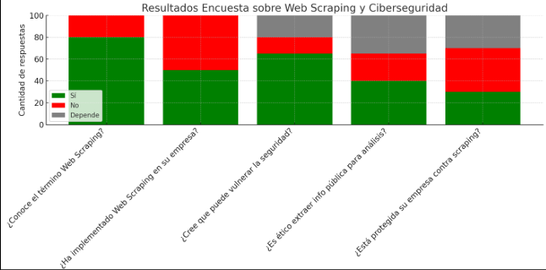
Análisis de datos
Coloque aquí los siguientes puntos:
Homogeneización de datos.
Pruebas estadísticas.
Representación gráfica.

Slide 9
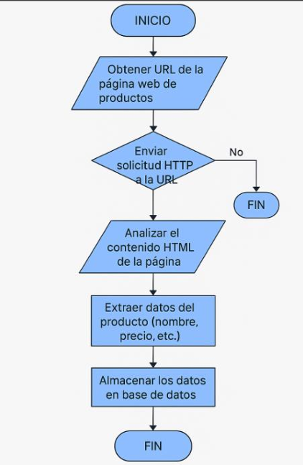
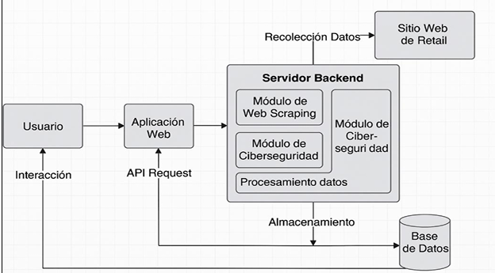
Propuesta e implementación del sistema
DIAGRAMA DE FLUJO:
ARQUITECTURA DE SISTEMA:

Slide 10
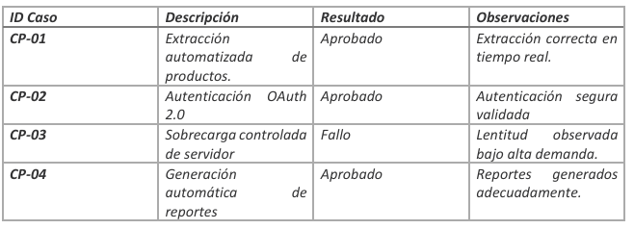
Pruebas del sistema
Pruebas estáticas:
Usando SonarQube y ESLint, detectando errores previos a la ejecución.
Pruebas dinámicas:
Realizadas con PyTest, JUnit y Postman en tiempo real para verificar integración y funcionalidad.
Pruebas contra especificación:

Slide 11
Análisis de los resultados
Al ejecutar pruebas estáticas, dinámicas y contra especificaciones, identifiqué ciertos aspectos que requerían ajustes puntuales:
Optimización en rendimiento de bases de datos.
Mejoras en balanceo de carga.
Fortalecimiento de la seguridad.

Slide 12
Conclusiones
Alcance de objetivos específicos.
Cumplimiento normativo y ético.
Mejora en rendimiento técnico.
Seguridad incrementada.

Slide 13
Recomendaciones
Enfoque integral de ciberseguridad.
Pruebas tempranas y continuas.
Adaptabilidad tecnológica.
Ética y cumplimiento legal constante.

